Slide 1

SPRAWOZDANIE Z DZIAŁALNOŚCI OSIR MSZCZONÓW 2025

Slide 2
PODSTAWOWE INFORMACJE
KOMPLEKS BASENÓW TERMALNYCH „ TERMY MSZCZONÓW”
2008 – rok rozpoczęcia działalności.
STRUKTURA ZATRUDNIENIA:
DYREKTOR
KIEROWNIK
GŁÓWNY KSIĘGOWY
STANOWISKA ds.: KSIĘGOWOŚCI I PŁAC, MARKETINGU I KADR, ADMINISTRACJI
KASJER – 6 os.
RATOWNIK – 3 os. / uzupełnienie firma zewnętrzna /
PRACOWNIK GOSPODARCZY / OBSŁUGA OBIEKTU, SERWIS SPRZĄTAJACY / - 11 os.
KONSERWATOR / technika basenowa / - 5 os.
ŁĄCZNA LICZBA ETATÓW – 31

Slide 3
STRUKTURA ORGANIZACYJNA

Slide 4
STRUKTURA ORGANIZACYJNA

Slide 5
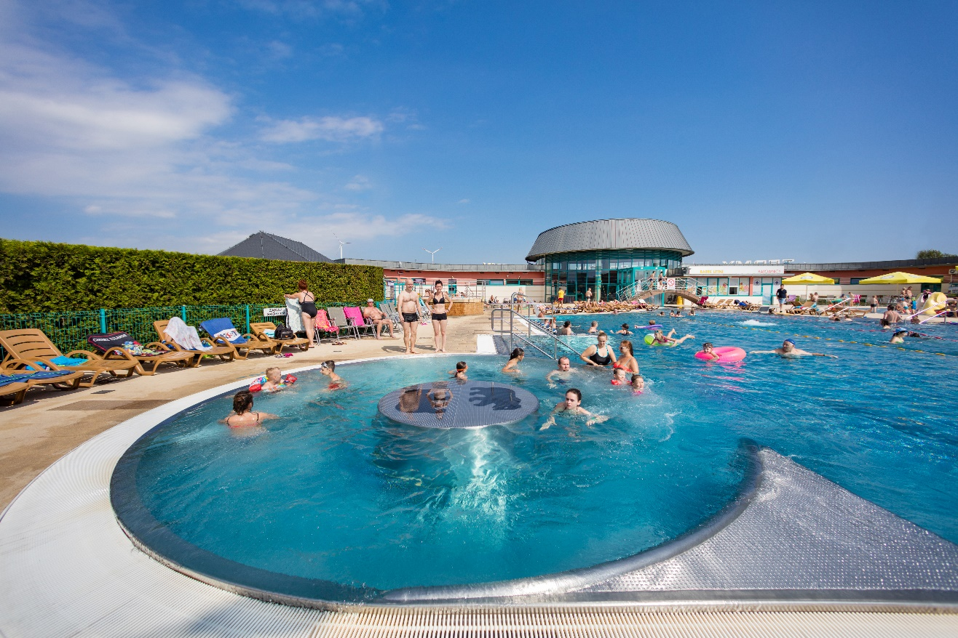
KOMPLEKS BASENÓW TERMALNYCH

Slide 6
STATYSTYKA OGÓLNA

Slide 7
LODOWISKO

Slide 8
KARTA RODZINA 3+
618
628
538
296

Slide 9
PROMOCJA MIESZKANIEC

Slide 10
LATO i ZIMA W MIEŚCIE

Slide 11
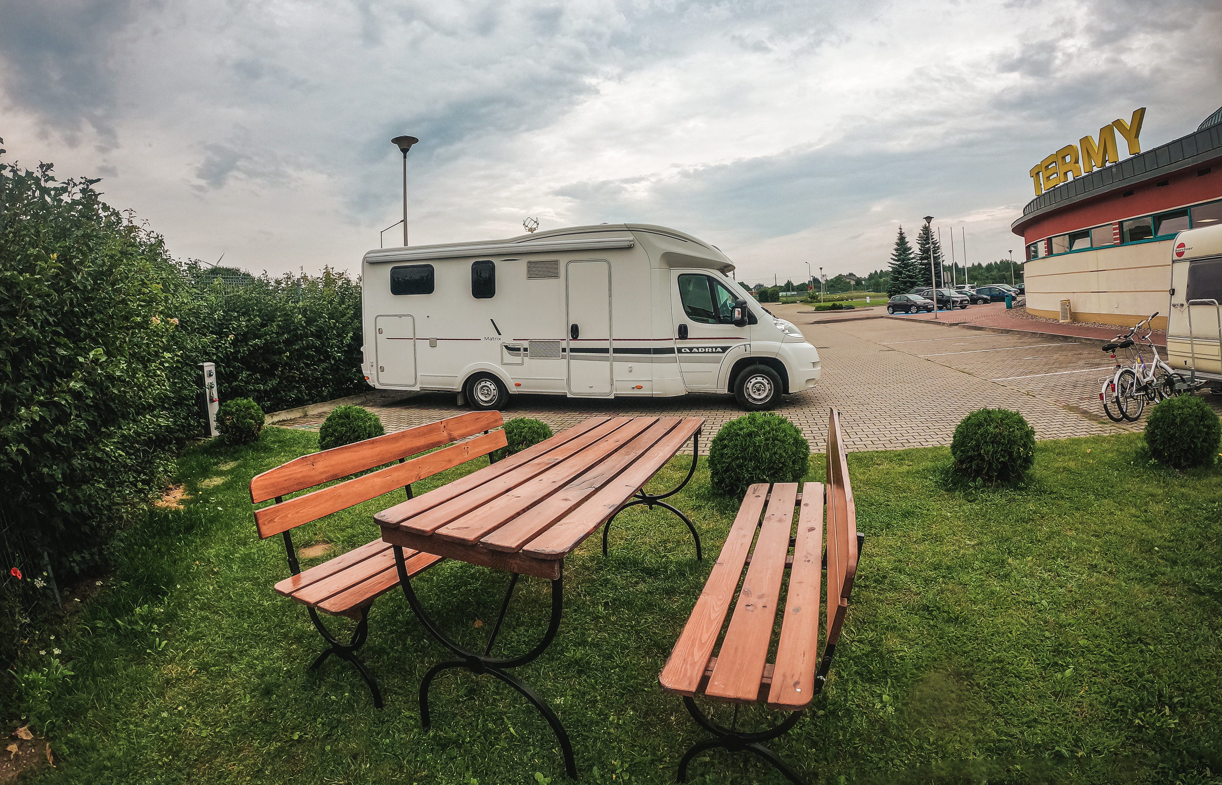
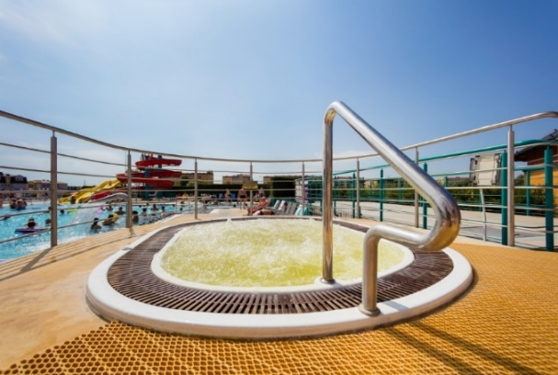
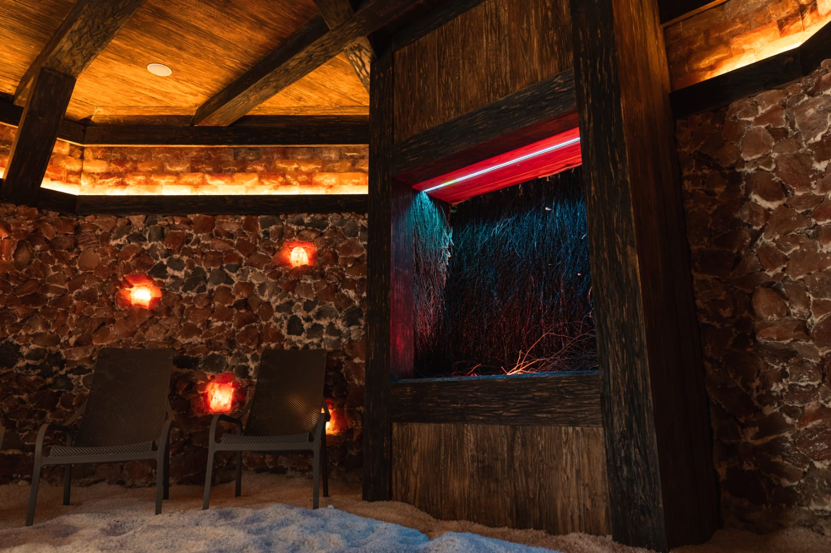

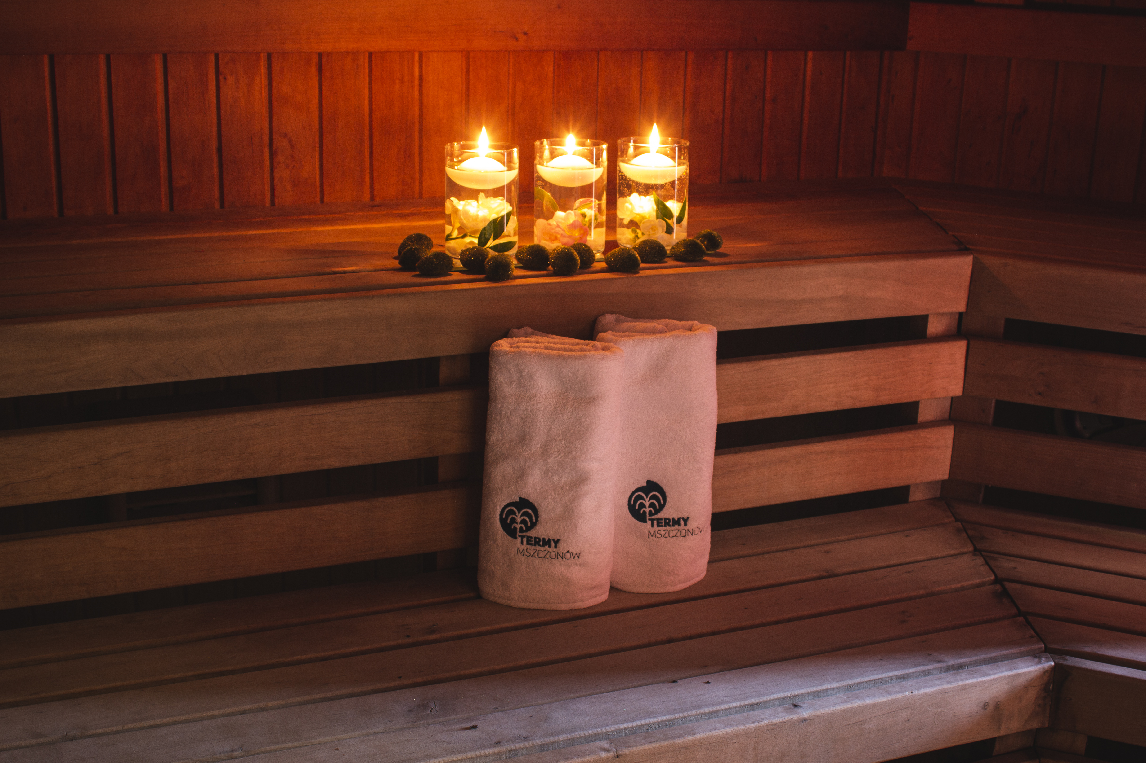
DODATKOWE ATRAKCJE
SAUNA
GROTA SOLNA
CAŁOROCZNE ZEWNĘTRZNE JACUZZI
STREFA MINI SPA
KAMPER STREFA
GROTA SOLNA - 38764 osób
KAMPERY – 138 wizyt
LETNI KORT TENISOWY

Slide 12
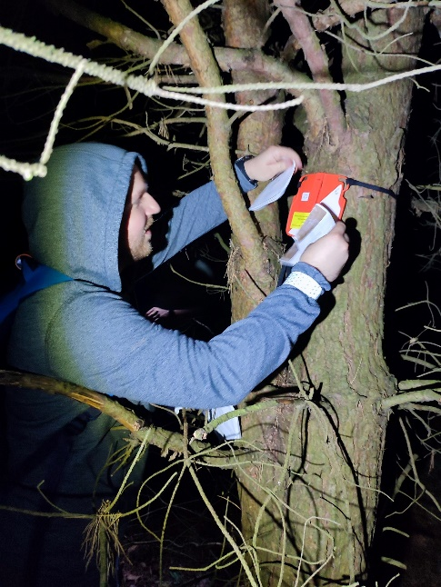
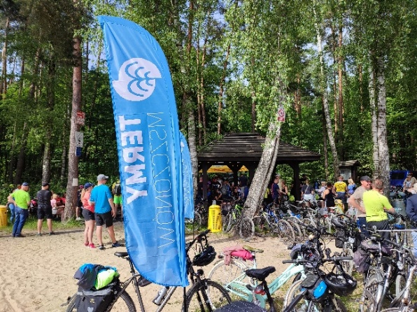
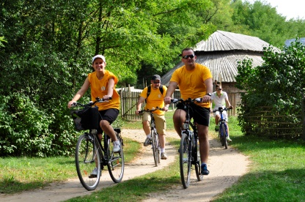
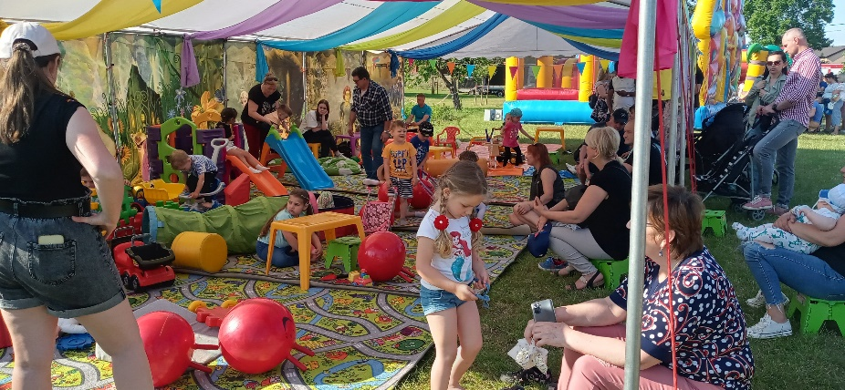
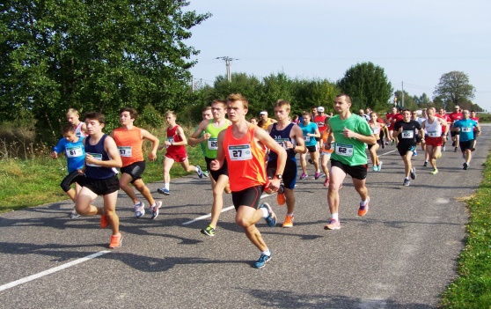
IMPREZY SPORTOWO - REKREACYJNE
PIKNIK RODZINNY DZIEŃ DZIECKA
RAJDY ROWEROWE WIOSNA - JESIEŃ
NOCNY RAJD PIESZY NA ORIENTACJĘ
ULICZNY BIEG Z TERMAMI MSZCZONÓW

Slide 13

WSPÓŁPRACA Z ORGANIZACJAMI POZARZĄDOWYMI

Slide 14
DOTACJE / NAGRODY / STYPENDIA ZADANIA Z ZAKRESU KULTURY FIZYCZNEJ

Slide 15
PODZIAŁ ŚRODKÓW POSZCZEGÓLNE DYSCYPLINY 2025

Slide 16
KLUBY SPORTOWE PODZIAŁ ŚRODKÓW - dotacje 2025

Slide 17






FINANSE 2025

Slide 18
WYDATKI
PLAN | REALIZACJA | %
9.527.290 zł 162 670,00 zł imprezy sportowe | 9.213.564,73 zł 162 203,72 zł imprezy sportowe | 96,7 % 99,71 %
DOCHODY
PLAN | REALIZACJA | %
6.216.890 zł 7 000,00 zł imprezy sportowe | 6.233.127,44 zł 6 981,64 zł imprezy sportowe | 100,26 %

Slide 19
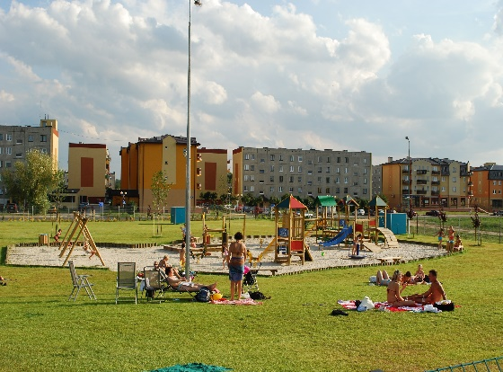
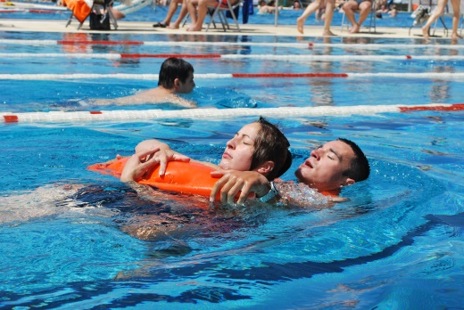
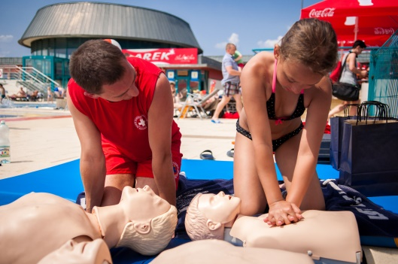
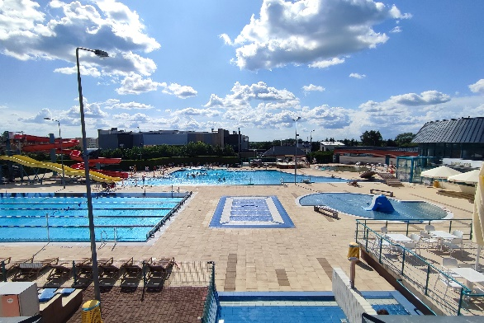

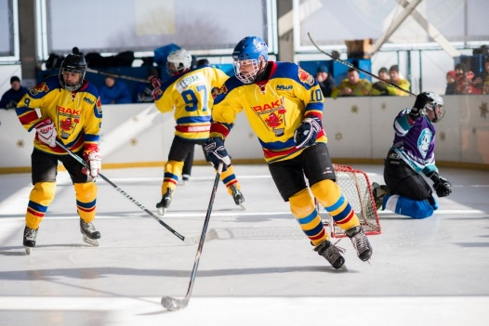
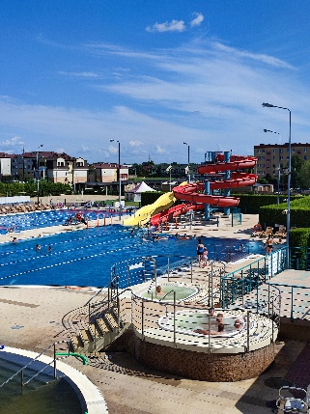
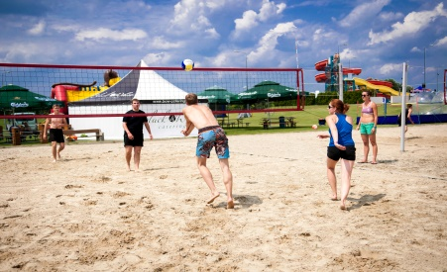
OSiR MSZCZONÓW – blisko Was

Slide 20

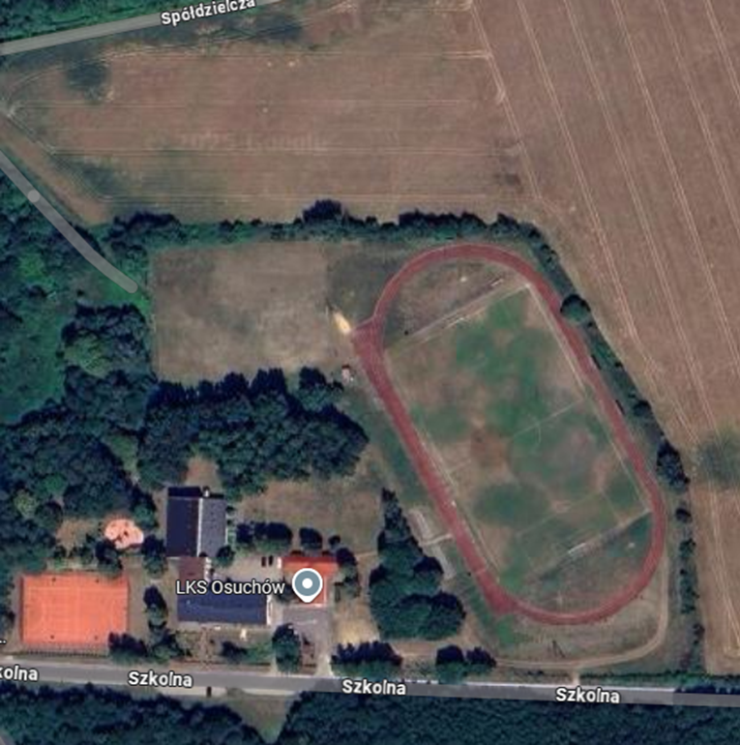
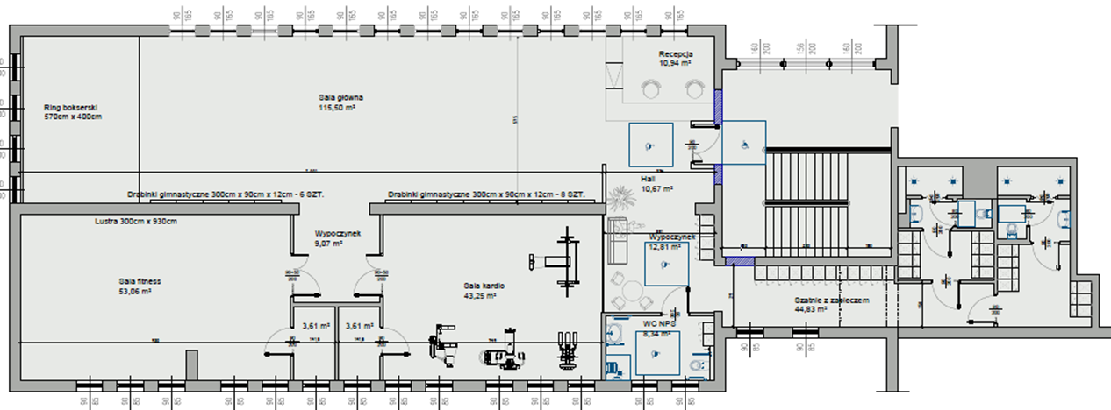
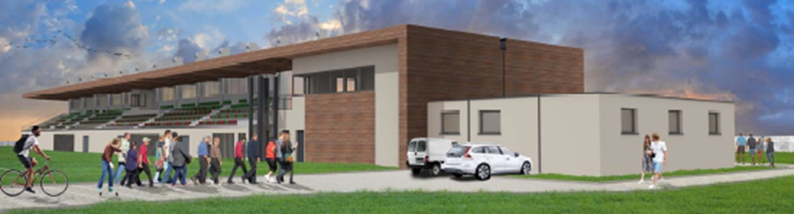
PRZYSZŁOŚĆ PRZED NAMI

Slide 21
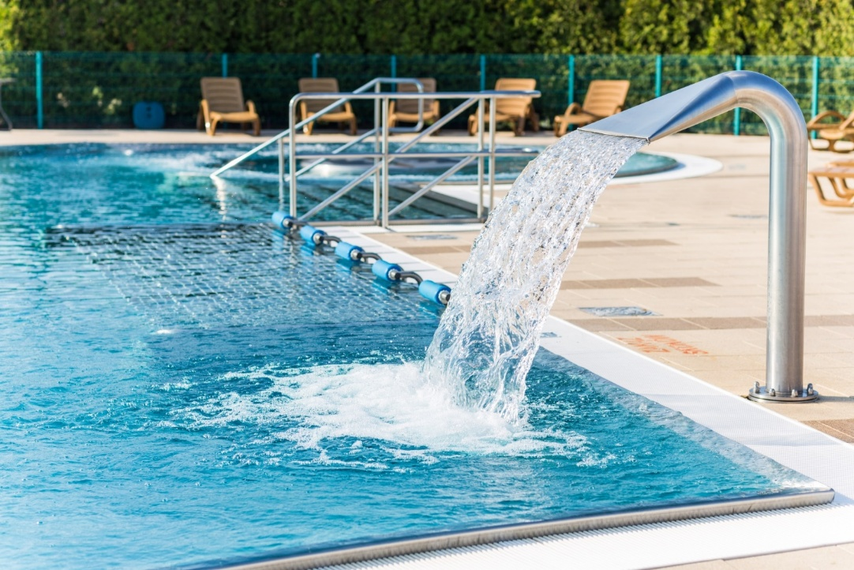
DZIĘKUJĘ ZA UWAGĘ
- podziękowania dla wszystkich pracowników -
OŚRODKA SPORTU I REKREACJI w MSZCZONOWIE

